Slide 1
Endlich eine
funktionierende Wasserstoffelektrode
HydroFlex®
Ein Vortrag von Martin Schwab, Kitzingen
Pelham, Oktober 2012
www.fachreferent-chemie.de

Slide 2
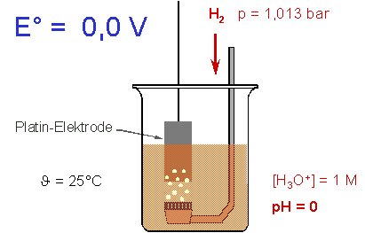
Normalwasserstoffelektrode –
Wasserstoff aus der Druckgasflasche
Quelle: http://www.chemgapedia.de

Slide 3
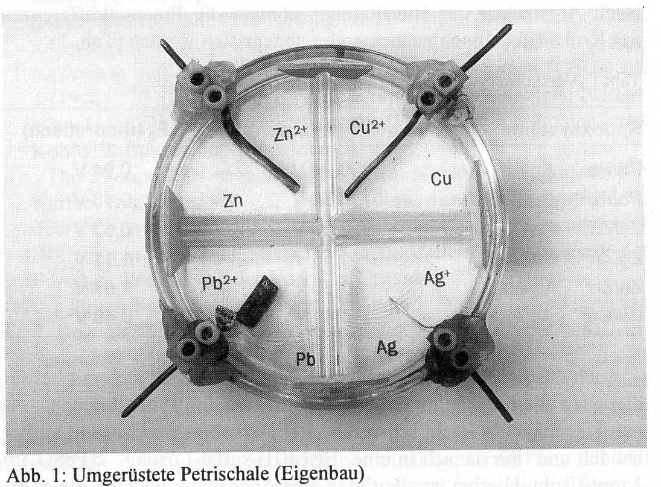
Chemie in der Petrischale:
Wasserstoff durch Elektrolyse
Ruf, W. und Full, R. 1998
Quelle: CHEMKON 5/4 (1998)

Slide 4
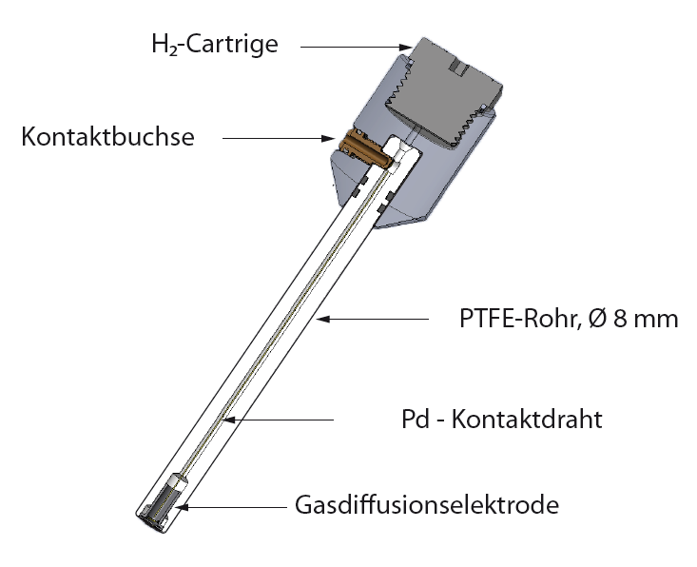
HydroFlex®-Elektrode:
Interne Wasserstoffquelle
Bildmaterial © Gaskatel

Slide 5
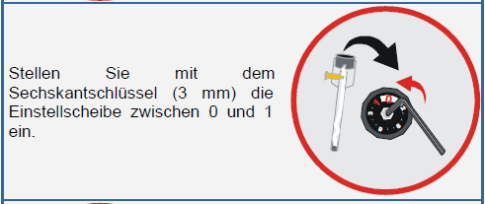
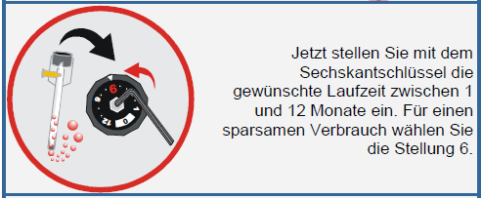
Aktivierung der Elektrode
1 Stunde
in Wasser stellen
Bildmaterial © Gaskatel

Slide 6
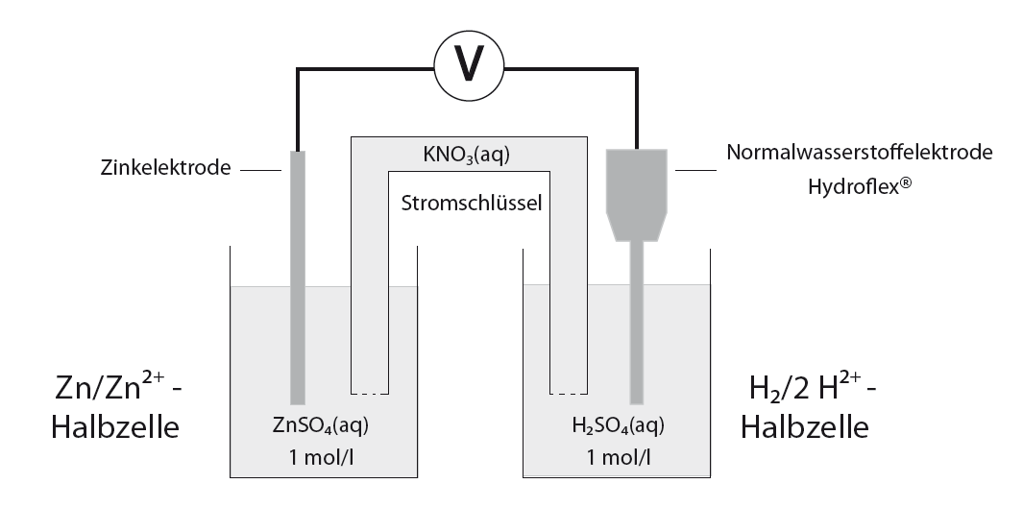
Messanordnung

Slide 7
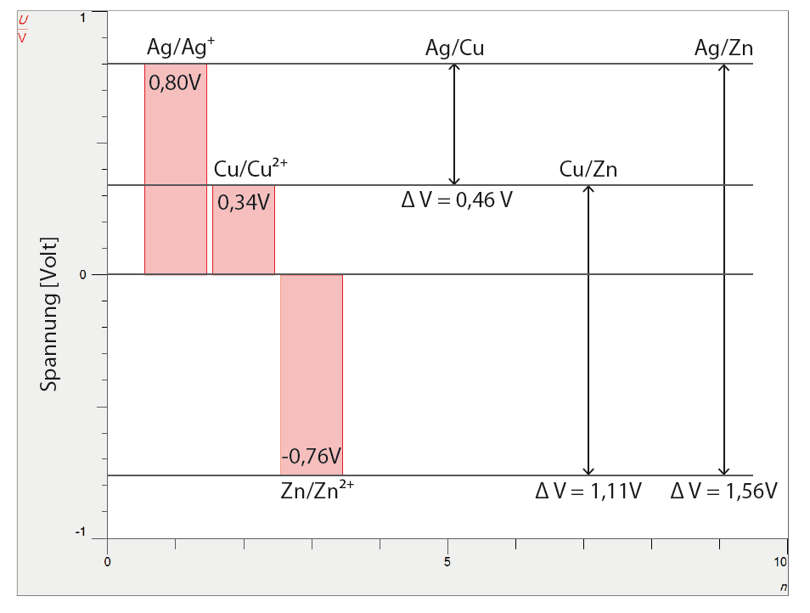
Messdiagramm

Slide 8
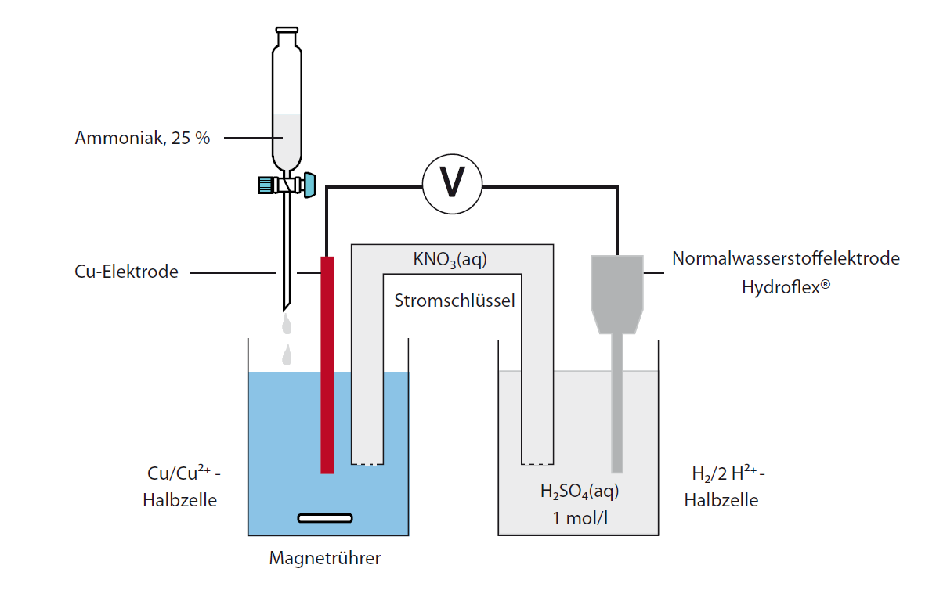
Konzentrationsabhängigkeit des Redoxpotentials

Slide 9
Bezugsquelle
Die HydroFlex®- Elektrode erhält man bei der Gaskatel GmbH Holländische Straße 195 Gebäude M 11,
D - 34127 Kassel, Tel.: +49 (0)561 / 5 91 90, www.gaskatel.de.
Eine HydroFlex®-Elektrode kostet 159,00 € , eine Ersatz-Cartrige 13,20 € (jeweils plus MwSt.). Es gibt einen Online-Shop unter www. shop.gaskatel.de.

Slide 10
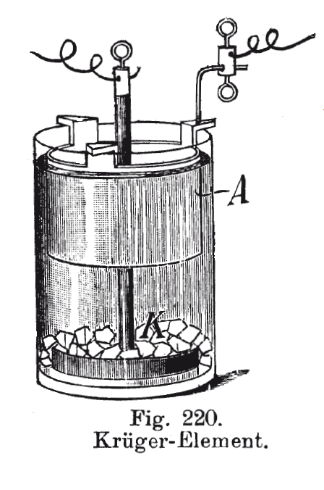
Die HydroFlex-Elektrode war Teil einer Fortbildung zur Elektrochemie
„A ist der Zinkring. K ist eine mit einem Bleistab versehene Bleiplatte. Man füllt das Gefäß mit 1 l Wasser, in welchem ein wenig Zinkvitriol gelöst ist, und bringt auf die Bleiplatte etwa 100 g Kupfervitriolkristalle, die sich langsam lösen. Die Lösung erreicht jedoch wegen ihrer hohen Dichte den Zinkring nicht, falls die Kette ruhig steht.“
Rüdorf, Fr., R. Lüpke: Grundriss der Chemie für den Unterricht an höheren Lehranstalten. 1. Teil . Verlag von H.W. Müller, 15. verbesserte Auflage., Berlin 1909, S. 354.

Slide 11
Vielen Dank für Ihre Aufmerksamkeit
www.fachreferent-chemie.de

